Slide 1
Időjárás állomás gsm kapcsolattal
Projekt 1 Félévvégi bemutató

Slide 2
Tervezett funkciók
Autonóm működés
Szélsebesség és szélirány mérés
Csapadékmennyiség mérés
Páratartalom és hőmérséklet mérés
Légnyomás és fényerősség mérés
RS-485 kapcsolat PC felé
GPRS adatkapcsolat FTP szerver felé-> webes megjelenítés
Adatok METAR formátumú megjelenítése
Loggolás

Slide 3
Logikai terv
MCU
GSM modul (SIM900)
SIM kártya
Széladatgyűjtő
RS-485 illesztő
Páratartalom és hőmérséklet szenzor
Szélirány
Kanalas sebességmérő
Légnyomás-szenzor
Fényerő szenzor
Akkumulátor
Töltő/tápegység
Napelem
Piros – I²C kommunikáció
Zöld – Soros adatátvitel
Lila – 1-wire
Fehér – Analóg/egyéb

Slide 4
Fizikai rendzserterv

Slide 5
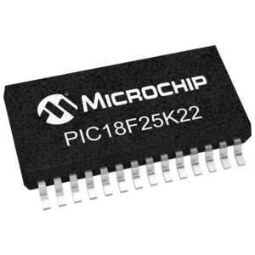
MCU
PIC18F25k22
Órajel frekvencia: 64Mhz (4x PLL) jelenleg 16Mhz
Programmemória: 32kByte
SRAM:1536Byte
Fontosabb perifériák
2db EUSART
2db MSSP -> I2C SPI
19ch 10bites ADC

Slide 6
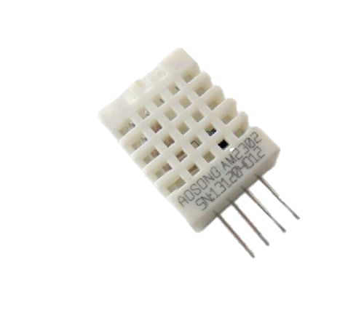
Páratartalom szenzor
DHT22
One-wire jellegű kommunikáció
Mérési bizonytalanság: +-5%

Slide 7
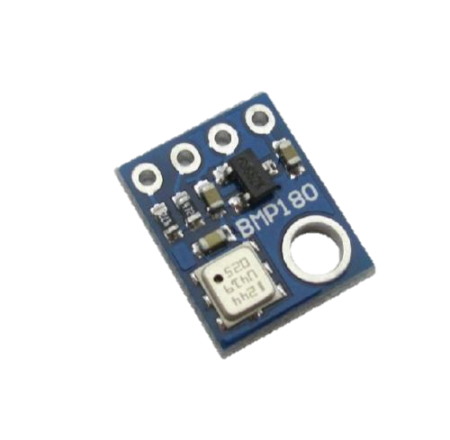
Légnyomás szenzor
Bosch BMP 180
Mérési bizonytalanság +-0.12hPa
Modulszerűen beépítve

Slide 8
RS-485 kommunikáció
PC-vel való kapcsolattartásra/hibakeresésre
Baud-rate: 19200
8N1
Hibadetektálás és javítás nem szükséges
Keret és a vezérlőbájtok felépítése:
START bájt:
STOP bájt:
ACK bájt:
CONTROL bájt 1:
CONTROL bájt 2:
Keret felépítése:
0 | 0 | 0 | 0 | 0 | 0 | 0 | 1
0 | 0 | 0 | 0 | 0 | 0 | 1 | 0
0 | 0 | 0 | 0 | 0 | 1 | 1 | 0
R/W | ID(6-127)
1 | REGISTER SELECT
START | CONTROL1 | CONTROL2 | DATA 0 | DATA n | STOP

Slide 9
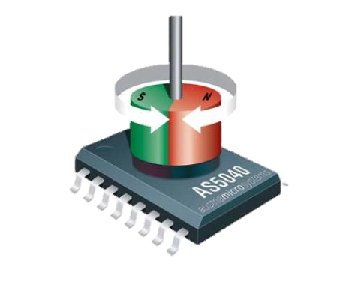
Szélirány mérése
Kicsi mechanikai ellenállás szükséges->Mechanikus enkóderek
Megvalósítás:Mágneses abszolút szöghelyzet-érzékelővel
Hall-effektus
AMS AS5040 „10bites” PWM kimenet, de sok más interfész is
Neodímium mágnes

Slide 10
Szélsebesség mérése
Széliránymérővel egy egységben, egymáshoz képest vertikálisan elhelyezve
Mágnes és egy reed switch segítségével fordulatszámot mérve
Hall switch túl sokat fogyaszt(4-5mA)

Slide 11
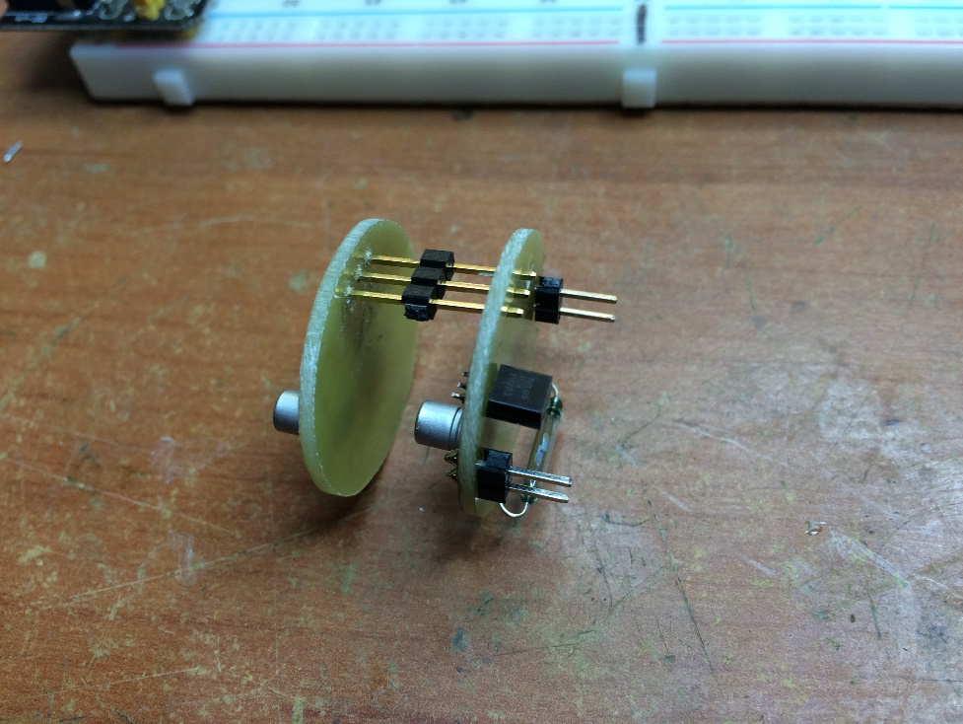
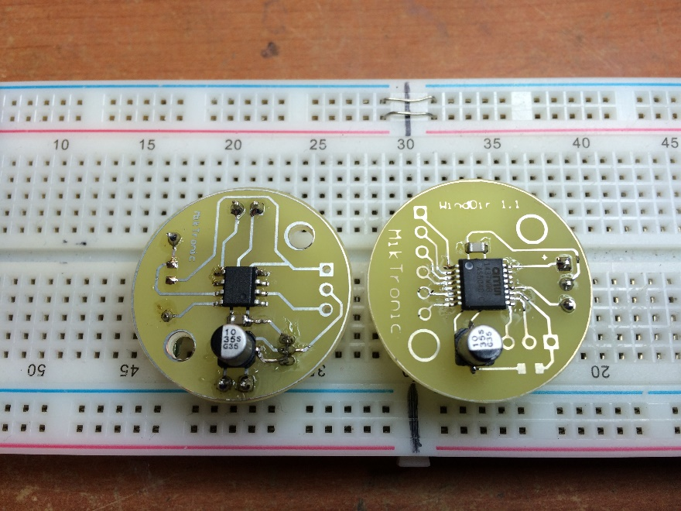
Széladatgyűjtő egység
PIC12F1822
Belső OSC
HW I2C
PWM
Pin Interrupt
Mindezt 8 lábon->kicsi a hely
Alumínium csőváz

Slide 12
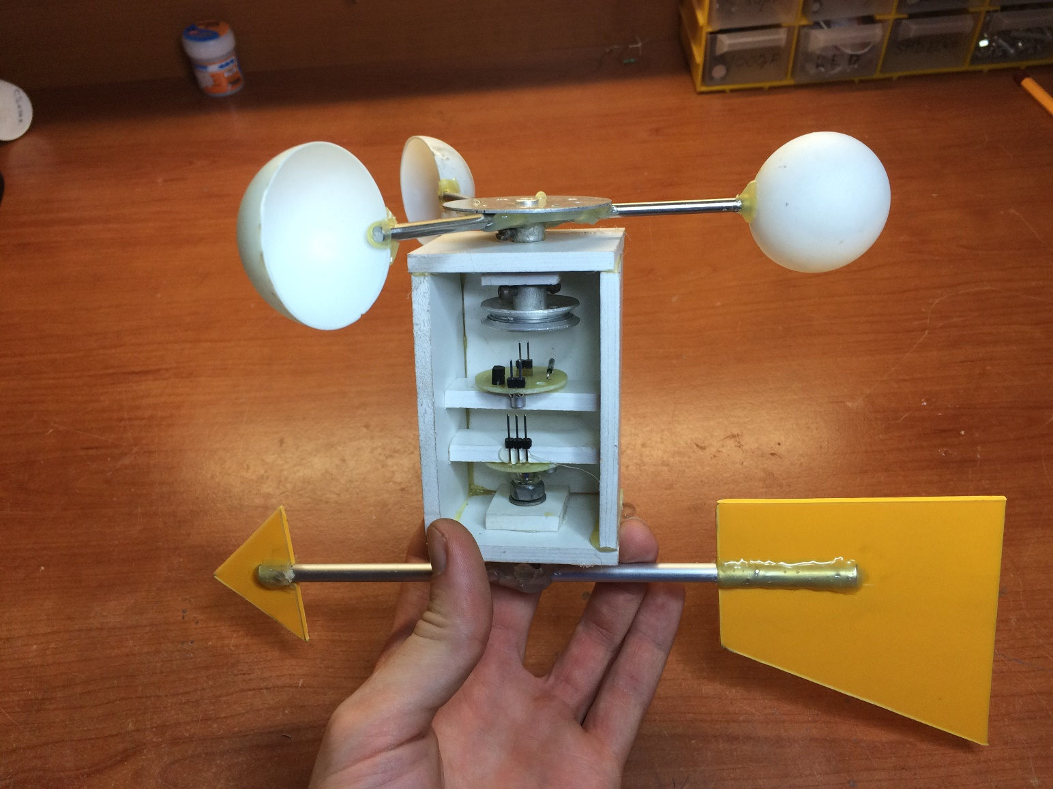
Fizikai modell

Slide 13
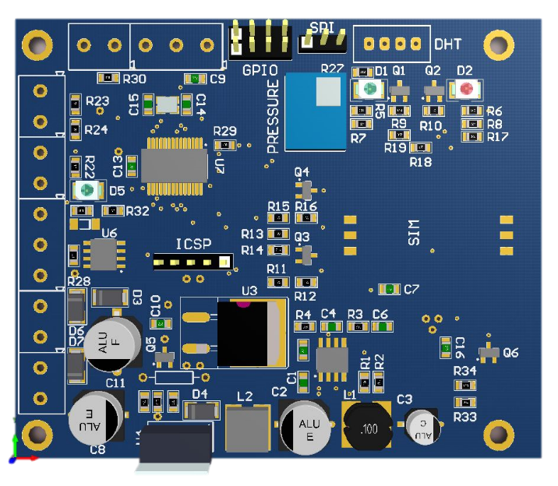
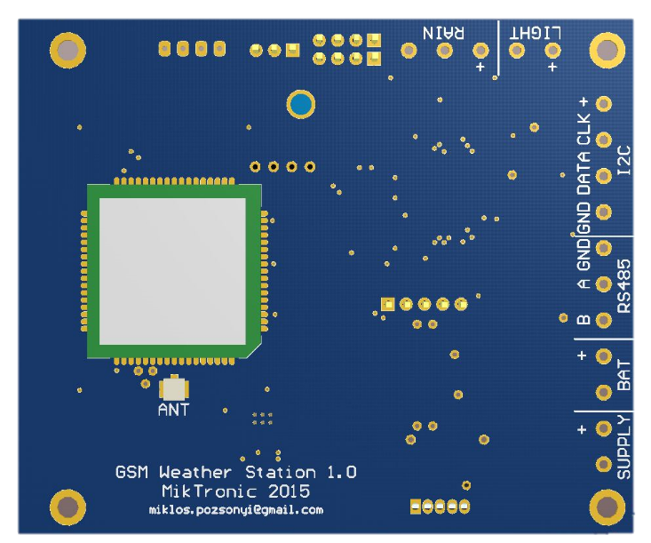
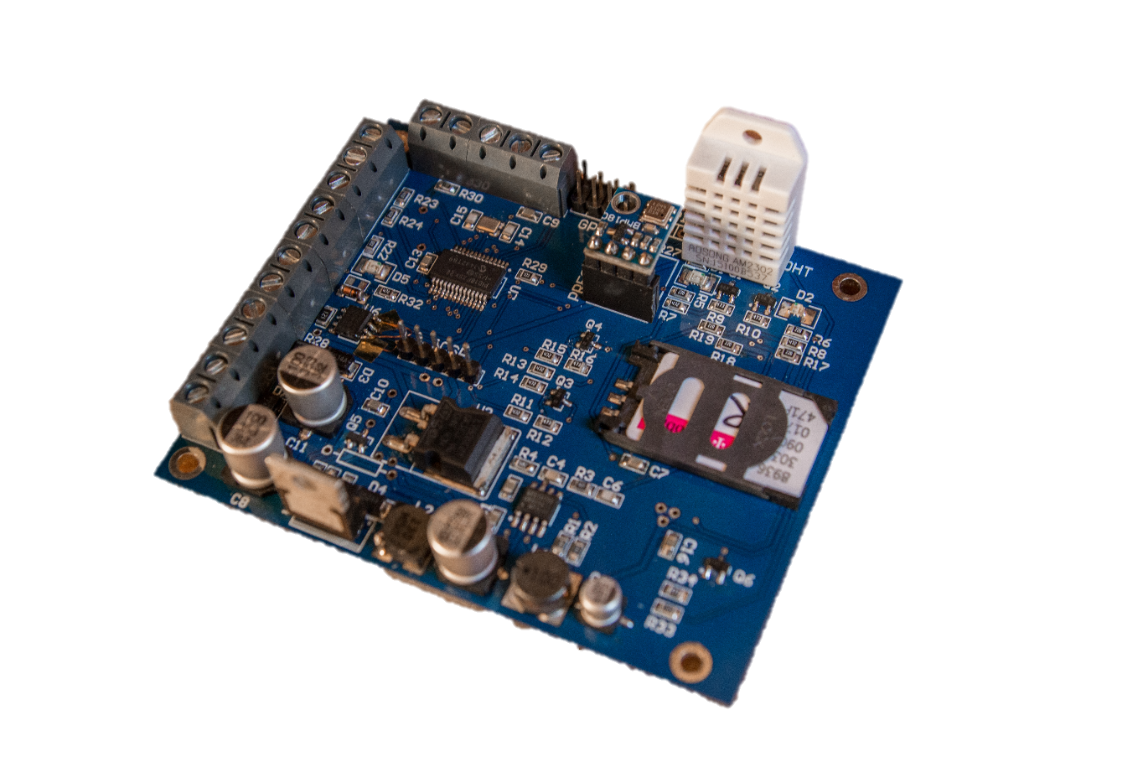
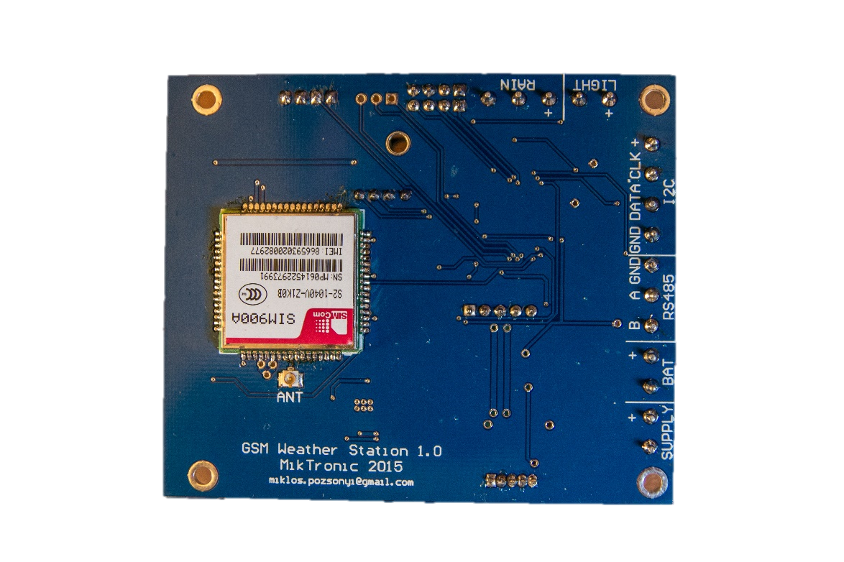
Központi egység

Slide 14
Következő feladatok
Adatgyűjtés módjának megválasztása/kikísérletezése
FTP kommunikáció
PC-s szoftver RS-485-ös kapcsolathoz
Széladatgyűjtő végleges mechanikája
Csapadékmennyiség mérő megépítése, lekezelése
Mikrovezérlő nagyobbra cserélése

Slide 15
Projekt során elkövetett hibák
Nyáktervezési hibák -> alkatrészek túl közel vannak, MCU lábak „elnézése”
Mechanikai munka sok
Ne akarjuk feltalálni a meleg vizet (páka, szenzor)

Slide 16
Köszönöm a figyelmet!

